Slide 1
«Повышение уровня информированности несовершеннолетних, родителей и педагогов в сфере персональных данных»
Носова Кристина Сергеевна
Специалист-эксперт Управления Роскомнадзора
по Курской области

Slide 2
Дети в Интернете

Slide 3
Интернет- угрозы
Электронная безопасность;
Кибермошенничество;
Коммуникационные риски;
Контентные риски;
Неподобающий контент.

Slide 4
Целевая аудитория
Работу в образовательных организациях по повышению правовой грамотности целесообразно разделить на три целевые группы, с учетом их особенностей, различных ролей и соответственно требуемых различных подходов при организации мероприятий:
Дети, обучающиеся в образовательных организациях;
Родители (законные представители);
Педагоги, участвующие в воспитании детей.

Slide 5
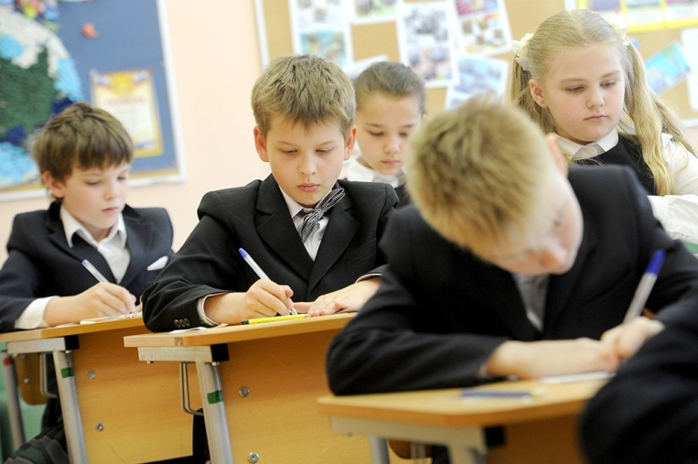
Цели и задачи проведения мероприятий по повышению правовой грамотности несовершеннолетних:
Цели :
формирование ответственности и предупреждение различных правонарушений;
профилактические работы с несовершеннолетними всех возрастов;
формирование правовой культуры каждого несовершеннолетнего.
Задачи:
формирование терминологического аппарата;
закрепление уважения к законам, праву, правовым нормам;
формирование активной жизненной позиции относительно защиты правовой системы государства;
социализация личности несовершеннолетнего.

Slide 6
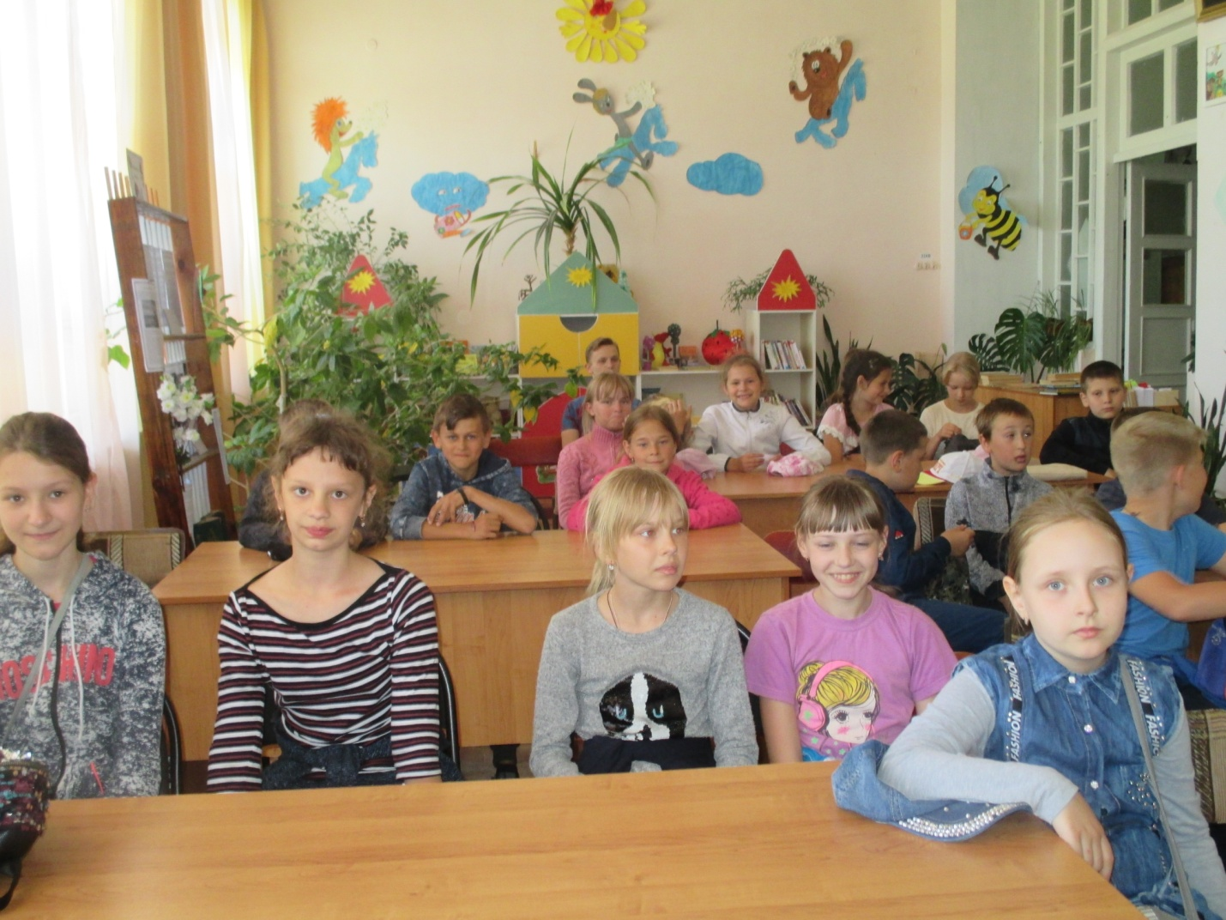
Основные формы и методы повышения правовой грамотности детей.
Лекции , беседы. Используются в рамках урока, на внеклассных мероприятиях, в индивидуальной или групповой формах.
Конкурсы, викторины, конференции, семинары. Использование различных интерактивных форм мероприятий обеспечивает высокий уровень усвоения и запоминания информации.

Slide 7
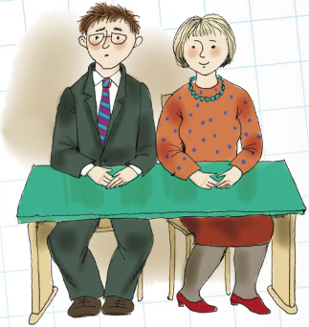
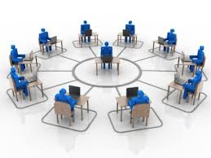
Основные формы и методы повышения правовой грамотности родителей (законных представителей) и педагогов.
Лекции, беседы;
Консультации, тренинги, круглые столы.

Slide 8
Возможные места проведения правового информирования.
Размещение в личных кабинетах учащихся (электронных дневниках) презентаций Роскомнадзора, разработанных для несовершеннолетних;
Стенды с правовой информацией, размещенные в структурных подразделениях территориального органа Роскомнадзора;
Информационные баннеры на сайтах государственных, муниципальных органов;
Портал «персональныеданные.дети».

Slide 9
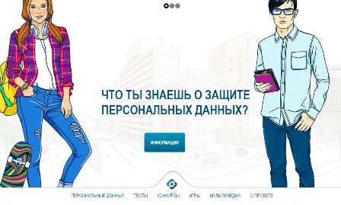
Изучение сферы персональных данных в кругу семьи.
https://pd.rkn.gov.ru/multimedia/video114.htm
http://xn--80aalcbc2bocdadlpp9nfk.xn--d1acj3b/zadaniya/personalnye_dannye/

Slide 10
Способы расширения охвата целевой аудитории.
Популяризация методических материалов по защите персональных данных в среде преподавателей образовательных организаций в целях использования их при планировании и проведении занятий с несовершеннолетними и их родителями (уроки, классные часы, родительские собрания).

Slide 11
Спасибо за внимание!

